Slide 1
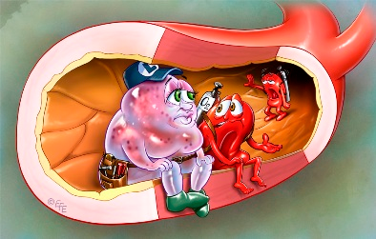
Transplantul medular in anemia aplastica
Dr. Ana-Maria Craciun
medic rezident hematologie clinica

Slide 2
Obiective
AA: definitie, clasificare, mecanism,stadializare
Criterii de diagnostic AA dobandita
Protocol de tratament
Indicatii de transplant medular
Sursa CSH
Regimuri de conditionare
Profilaxie GVHD

Slide 3
Definitie AA
Afectiune heterogena, benigna, inclusa in grupul sindroamelor de insuficienta medulara
Maduva hipocelulara
Pancitopenie in SP

Slide 4
Clasificare
AA congenitala: anemia Fanconi, dyskeratosis congenital, sdr. Schwachman-Diamond, trombocitopenia congenitala aMgk
AA dobandita
Fara indicatie de TCSH
TCSH

Slide 5
Mecanism
Micromediul medular
Citokine, GF
CSH-reinnoire
apoptoza
diferentiere

Slide 6
Criterii de diagnostic
MO hipocelulara
    < 25% sau <50 cu celule reziduale hematopoietice <30%
Absenta anomaliilor celulare si a fibrozei
Hgb < 10 g/gl
PLT < 50.000/mmc
N < 1500/mmc
Ret < 60.000/mmc
cel putin 2 criterii

Slide 7
Stadializare
 | AAfS | AAS | AAnS
N | <200 | <500 | <1000
PLT | <10.000 | <10.000 | <50.000
Ret | <10.000 | <10.000 | <60.000

Slide 8
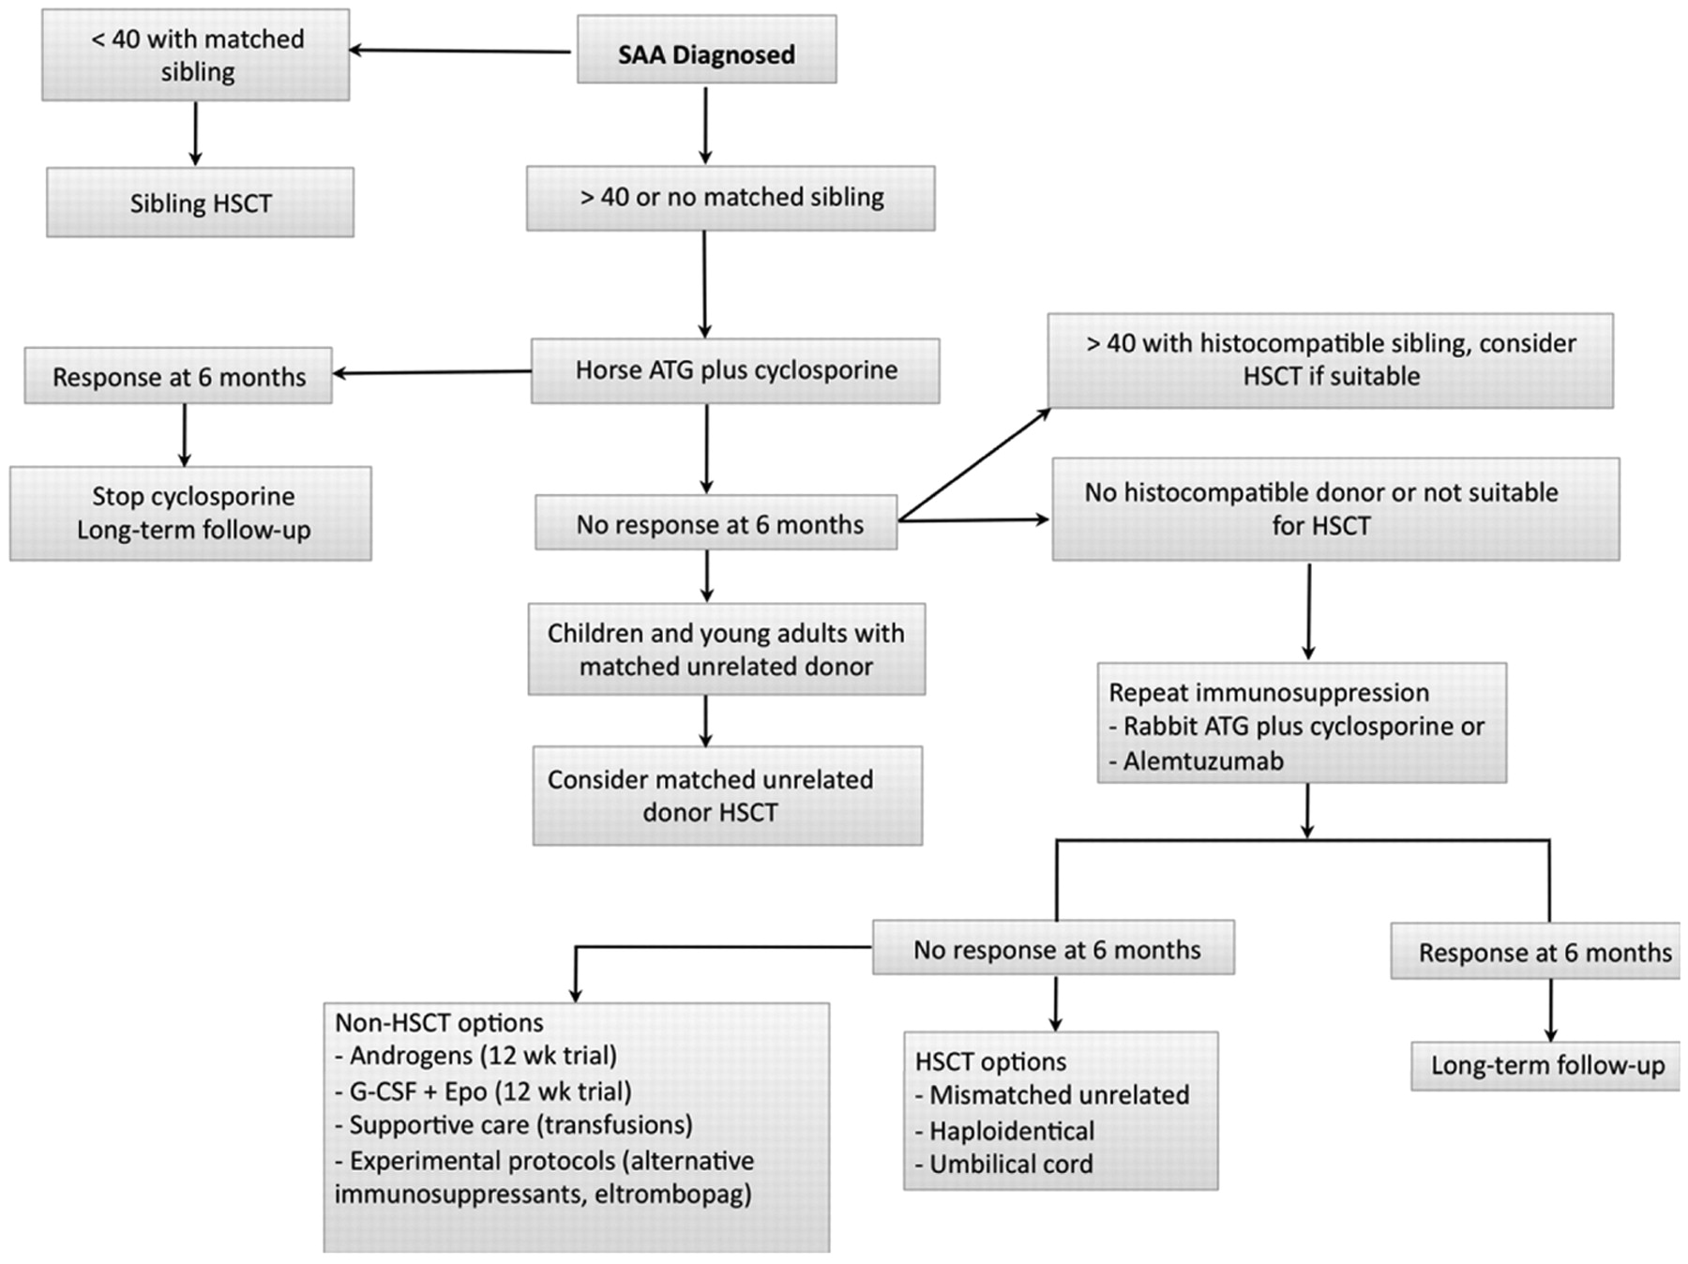
Protocol tratament in AA

Slide 9
TCSH
Standard- I linia < 40 ani
Standard- I linie < 50 ani – esec ATG+CSA
Rata de vindecare 75-80%
Precautii: produse de sange !!!!!

Slide 10
Sursa CSH
Maduva >> periferie

Slide 11
Regim de conditionare
< 30 ani- MSD – CPH“high dose”+ ATG/alemtuzumab
≥ 30 ani –MSD-fludarabina/CPH “low dose”+ ATG/alemtuzumab
≥14 ani, < 40 ani- MUD-TBI + conditionarea MSD

Slide 12
Tratament adjuvant
Profilaxie GVHD-CSA+MTX
Profilaxia Infectiilor-AB-terapie, Aciclovir, Biseptol
NU – EPO
G-CSH- “ on demand”
Substitutie MER/CUT
Suport psihologic

Slide 13
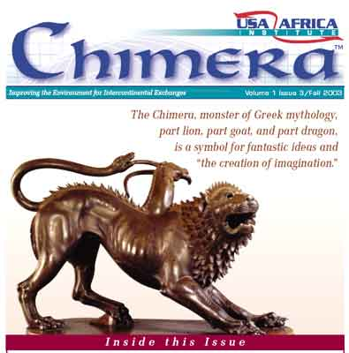
Monitorizare GVHD
Chimerism
Follow-up-2 ani

Slide 14


